Slide 1
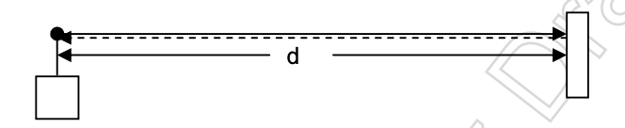
EJERCICIO RADAR 1
El radar (Radio Detecting And Ranging), es una sistema que permite determinar distancias mediante la medición del tiempo que transcurre entre la emisión y el regreso de una señal electrónica que ha sido reflejada hacia el receptor por un blanco.
Si la velocidad de la energía es 161.829 (millas/seg) y el tiempo que se demoró en regresar la onda es de 0,0003 seg. ¿A qué distancia está el blanco?

Slide 2
EJERCICIO RADAR 2
Al girar la antena, el haz de energía incide sólo por un corto tiempo en el blanco. Durante este lapso deberán transmitirse un número tal de pulsos que permita recibir a su vez un número suficiente de ecos como para producir una indicación en la pantalla del radar.
1.- Si una antena se encuentra girando a razón de 15 RPM de un radar que tiene una PRF de 900 pulsos/seg., calcule el número de pulsos transmitidos por cada grado de ángulo de giro de la antena.
2.- Si el radar tiene una PRF de 1.000 pulsos por seg., un haz de ancho horizontal de 2º y una velocidad de rotación de la antena de 6 RPM, calcule el número de pulsos transmitidos durante el tiempo que la antena gira a través del ancho de su haz.

Slide 3
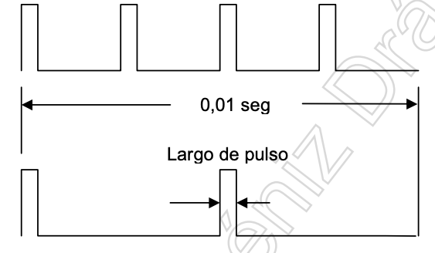
EJERCICIO RADAR 3
La Frecuencia de Repetición del Pulso (PRF) es el número de pulsos transmitidos por segundo.
De la gráfica:
En el primer caso se tiene que en 0,01 seg se han transmitido 4 pulsos.
En el segundo caso, en el mismo tiempo se han trasmitido 2 pulsos.
Indique las respectivas PRF.

Slide 4
EJERCICIO RADAR 4
El largo del pulso, medido en microsegundos, es el tiempo que dura la transmisión de un solo pulso de energía de radiofrecuencia. La distancia mínima a la cual puede detectarse un blanco la fija básicamente la longitud del pulso.
Si un blanco se encuentra tan cerca del transmisor que su eco regresa antes de que la transmisión termine, la recepción del eco estará confundida con el pulso transmitido.
Si un radar que tiene un largo del pulso de 1 microsegundo, ¿cuál será la distancia de detección mínima?

Slide 5
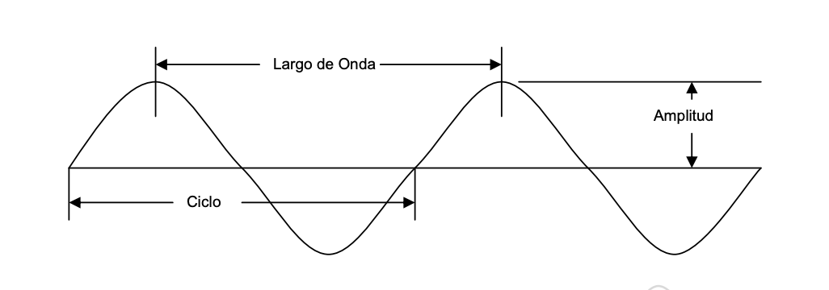
EJERCICIO RADAR 5
Frecuencia: es el número de ciclos completados en un segundo y se expresa en ciclos por segundo. Es medido en HERTZ.
Longitud o largo de onda: es la distancia entre dos cretas medida en el sentido de propagación. Al completarse un ciclo la onda se ha desplazado una longitud de onda.
Amplitud: Es el máximo desplazamiento de la onda de su valor medio o cero.
Si el largo de Onda es 3,2 cm, calcule la frecuencia de transmisión.

Slide 6
FACTORES QUE AFECTAN EL ALCANCE DE RADAR
1.- Frecuencia. Cuanto mayor es la frecuencia de las ondas del radar, mayor será la pérdida de poder. Es por esto que, generalmente, con frecuencias más bajas (mayor largo de onda) se tienen mayores alcances de detección.
2.- Energía transmitida. El alcance del radar aumenta cuando se aumenta la energía. Al duplicarla el alcance aumenta en un 25 % aproximadamente.
3.- Largo del pulso. Cuanto mayor es la longitud del pulso, mayor es el alcance del radar, debido a la mayor cantidad de energía transmitida.
4.- Frecuencia de repetición de pulso (PRF). La PRF, fija la distancia máxima que puede medirse con el radar. Debe dejarse un amplio espacio de tiempo entre pulsos, para que el eco regrese de cualquier blanco que se encuentre dentro de los alcances operativos del sistema. De otra forma, los ecos que regresan de los blancos más lejanos se verían bloqueados por pulsos sucesivos. Este intervalo de tiempo es el que fija el mayor PRF que puede ser empleado. La PRF puede ser lo suficientemente alto, siempre que un número conveniente de pulsos de en el blanco y puedan, a su vez, regresar al radar un número convenientemente de ecos.
5.- Ancho del haz. Cuanto más concentrado es el haz, mayor es al alcance de detección del radar. 6.- Características del blanco. Blancos grandes pueden verse en la pantalla a mayores distancias, siempre que exista horizonte visual entre la antena del radar y el blanco. Materiales conductores (como un casco de acero por ejemplo) producen ecos relativamente fuertes, mientras que materiales no conductores (un casco de madera de un pesquero) producen ecos más débiles. 7.- Sensibilidad del receptor. Cuanto más sensible sea el receptor, mayor será el alcance, pero está más expuesto a la interferencia y bloqueo electrónico. 8.- Velocidad de rotación de la antena. Cuanto menor es la velocidad de rotación de la antena, mayor es el alcance de detección del radar. Un radar que tenga un PRF de 1.000 pulsos por segundo, un haz de un ancho horizontal de 2º,0 y una velocidad de rotación de la antena de 6 RPM (1 revolución en 6 segundos o un barrido de 36º en un segundo), puede transmitir un pulso cada 0º,036 de rotación. Se producirán por consiguiente 56 pulsos durante el tiempo que la antena gira a través del ancho de su haz: Ancho del haz = 2º,0 = 56 pulsos Grados por pulso 0º,036 Con una velocidad de giro de la antena de 15 RPM (1 revolución en 4 segundos o 90º de rebusca por segundo) se tiene solamente un pulso transmitido cada 0º,09 de giro, y se transmitirán sólo 22 pulsos durante el tiempo que necesita la antena para girar a través del ancho del haz. Ancho del haz = 2º,0 = 22 pulsos Grados por pulso 0º,09 Navegación Costera XVI - 13 R.L.D. 2008 De lo expuesto anteriormente, se hace evidente de que a las menores velocidades de rotación de la antena, se producen los alcances máximos a los cuales se pueden detectar, especialmente, blancos pequeños.

Slide 7
FACTORES QUE AFECTAN EL ALCANCE DE RADAR
5.- Ancho del haz. Cuanto más concentrado es el haz, mayor es al alcance de detección del radar.
6.- Características del blanco. Blancos grandes pueden verse en la pantalla a mayores distancias, siempre que exista horizonte visual entre la antena del radar y el blanco. Materiales conductores (como un casco de acero por ejemplo) producen ecos relativamente fuertes, mientras que materiales no conductores (un casco de madera de un pesquero) producen ecos más débiles.
7.- Sensibilidad del receptor. Cuanto más sensible sea el receptor, mayor será el alcance, pero está más expuesto a la interferencia y bloqueo electrónico.
8.- Velocidad de rotación de la antena. Cuanto menor es la velocidad de rotación de la antena, mayor es el alcance de detección del radar.

